Slide 1
«Εισαγωγή στην Αρχαιολογία των Αρχαίων Θεάτρων»
Ενότητα 10: Ο Βιτρούβιος και το αρχαίο θέατρο
Μάρτιν Κρέεμπ
Τμήμα Θεατρικών Σπουδών

Slide 2
Ο Βιτρούβιος και το αρχαίο θέατρο

Slide 3
Σκοποί της Ενότητας:
Η γνωριμία με τον Βιτρούβιο και το έργο του.
Η κατανόηση της επιρροής του Βιτρουβίου στην ιστορία της αρχιτεκτονικής.
Η αξιολόγηση της συμβολής του Βιτρουβίου στη μελέτη του αρχαίου θεάτρου.

Slide 4
Η έρευνα για την αρχιτεκτονική του αρχαίου θεάτρου ξεκινά από κείμενα:
αρχαία, δηλαδή ελληνικά και ρωμαϊκά,
που έγιναν γνωστά με την Αναγέννηση στην Ιταλία.
Συγχρόνως αρχιτέκτονες, τόσο αναγεννησιακοί (Leon Battista Alberti, Sebastiano Serlio, Andrea Palladio κ.α.) όσο και μεταγενέστεροι, μελετούν σωζόμενα ρωμαϊκά κτίρια (στη Ρώμη, τη Βερόνα, τη Πόλα στην Κροατία, στο Gubbio / Eugubinum, και αργότερα, στον 19^{ο} αι., στην Οράγγη της Γαλλίας και την Άσπενδο της Μικράς Ασίας).

Slide 5
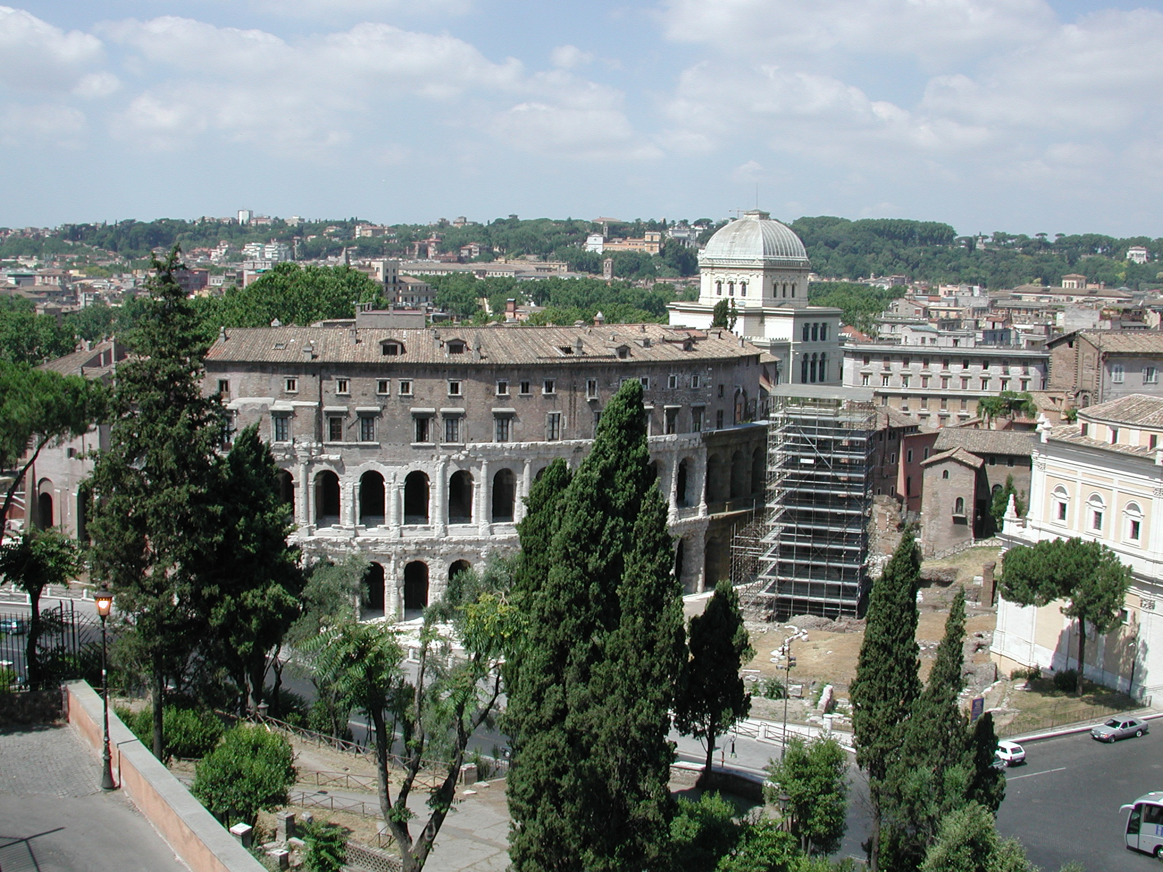
Το θέατρο του Μαρκέλλου στη Ρώμη, 1^{ος} αι. π.Χ.

Slide 6
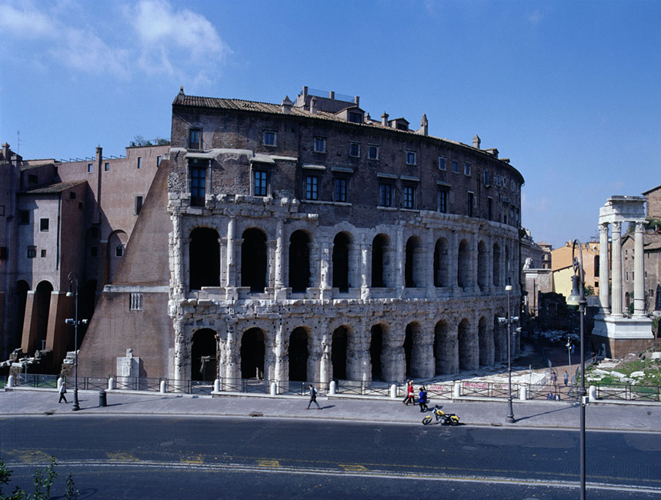

Slide 7
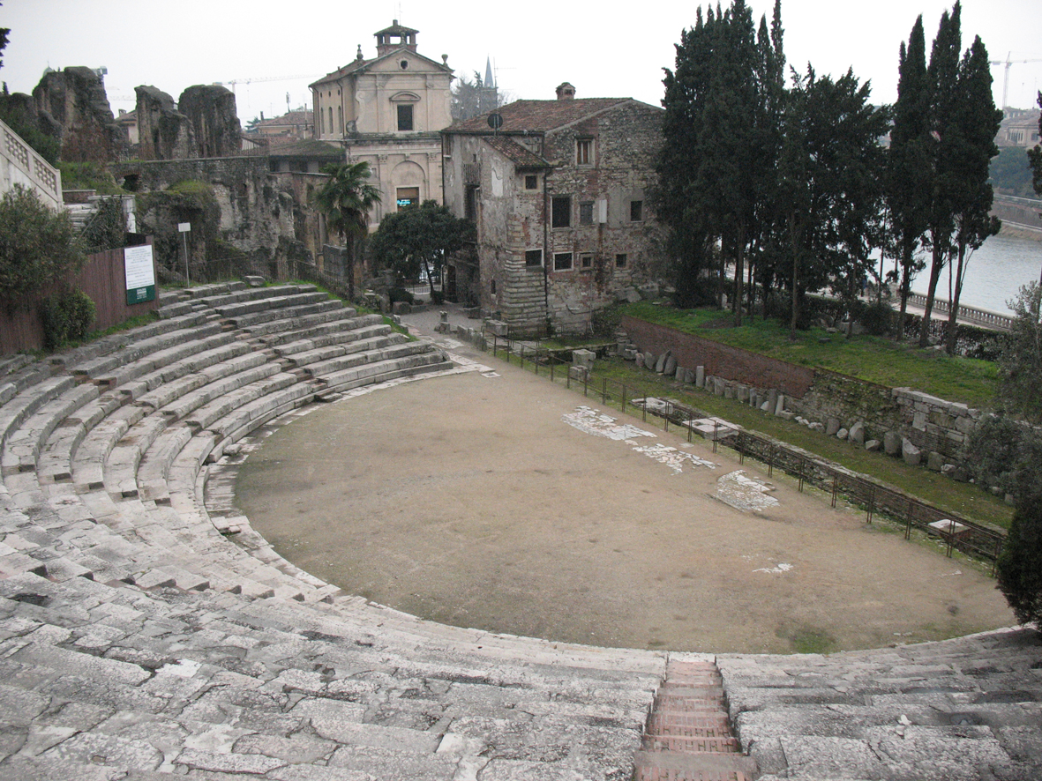
Το θέατρο στη Βερόνα, 1^{ος} αι. π.Χ.

Slide 8
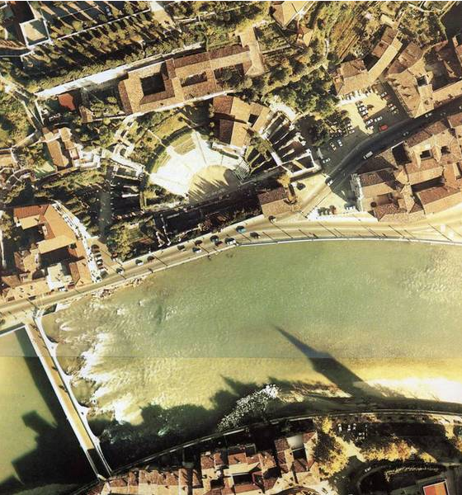
Το θέατρο στη Βερόνα δίπλα στο ποτάμι Adige / Άθεσης.

Slide 9
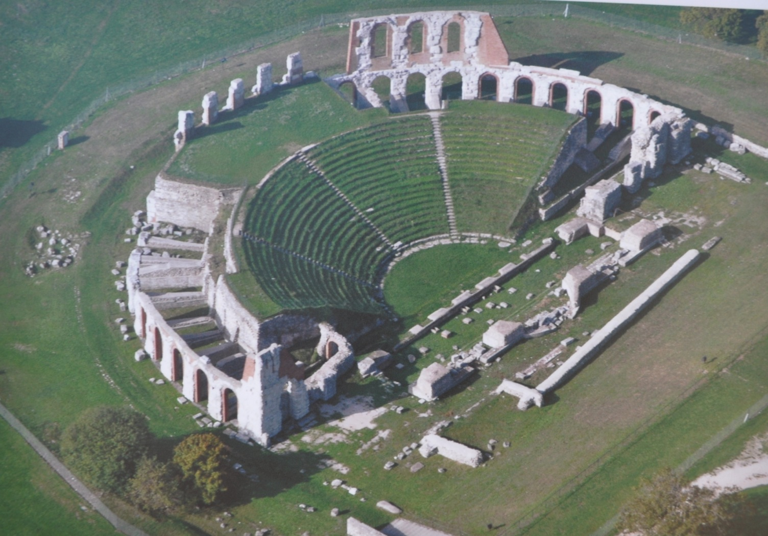
Το θέατρο στο Gubbio / Ikuvinum-Iguvinum, 1^{ος} αι. π.Χ.

Slide 10
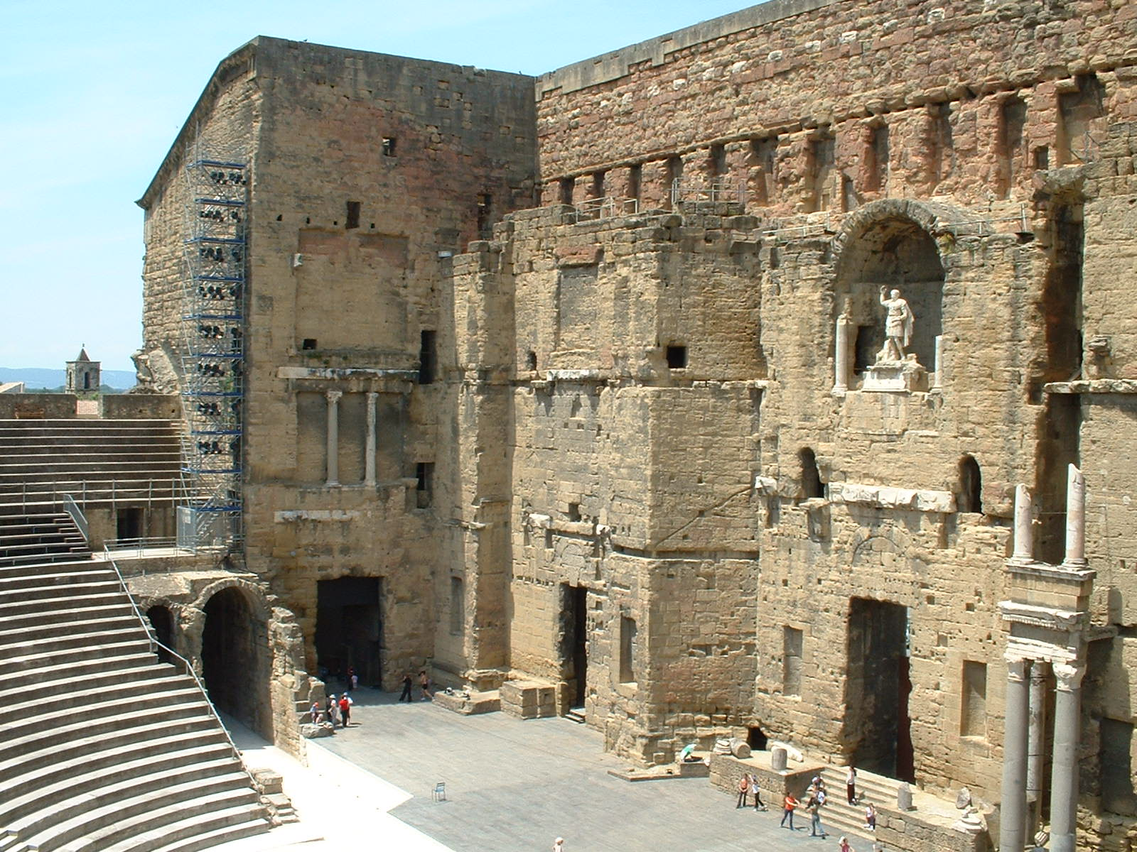
Το θέατρο στο Arausio / Orange της Νότιας Γαλλίας, 1^{ος} αι. π.Χ.

Slide 11
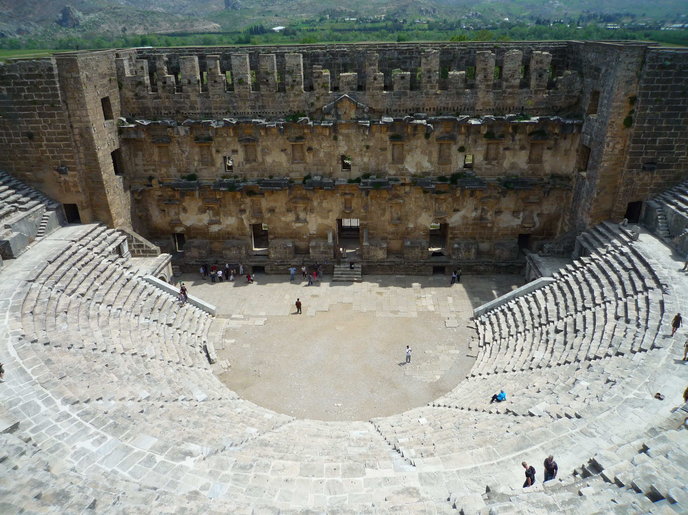
Το θέατρο στην Άσπενδο της Παμφυλίας / Μικρά Ασία, 2^{ος} αι. μ.Χ.

Slide 12
Στην Ελλάδα διατηρημένο σε καλή κατάσταση και πιο γνωστό από όλα είναι το θέατρο της Επιδαύρου.
περίπου το 1890 αρχίζουν εκ νέου ανασκαφές στο θέατρο του Διονύσου στην Αθήνα,
και το 1896 δημοσιεύεται μια μελέτη για τα (ως τότε γνωστά) αρχαία ελληνικά θέατρα γενικά, από τους Wilhelm Dörpfeld και Emil Reisch.

Slide 13
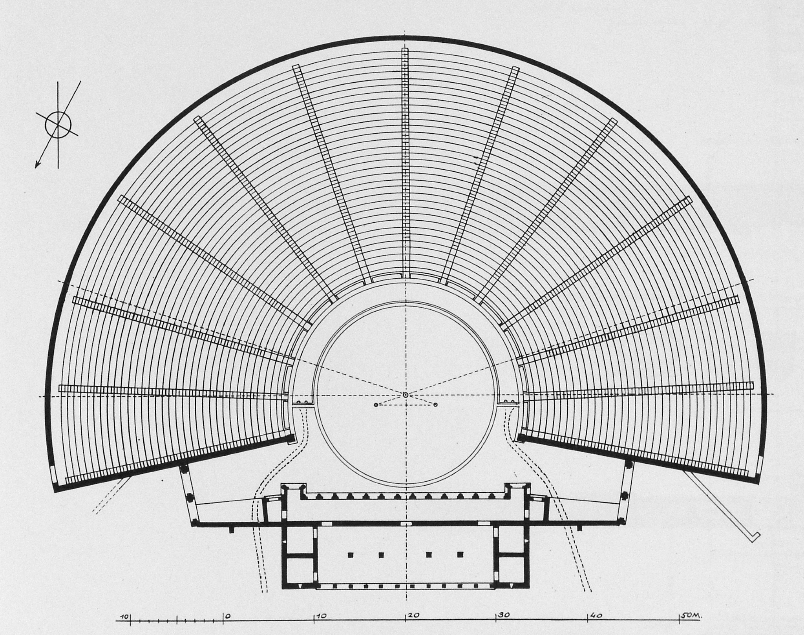
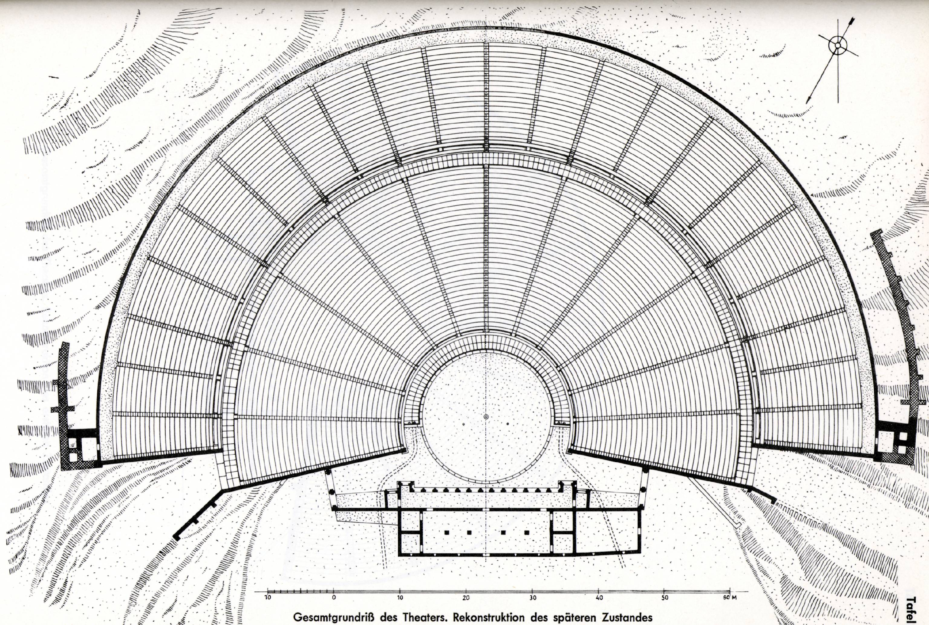

Slide 14
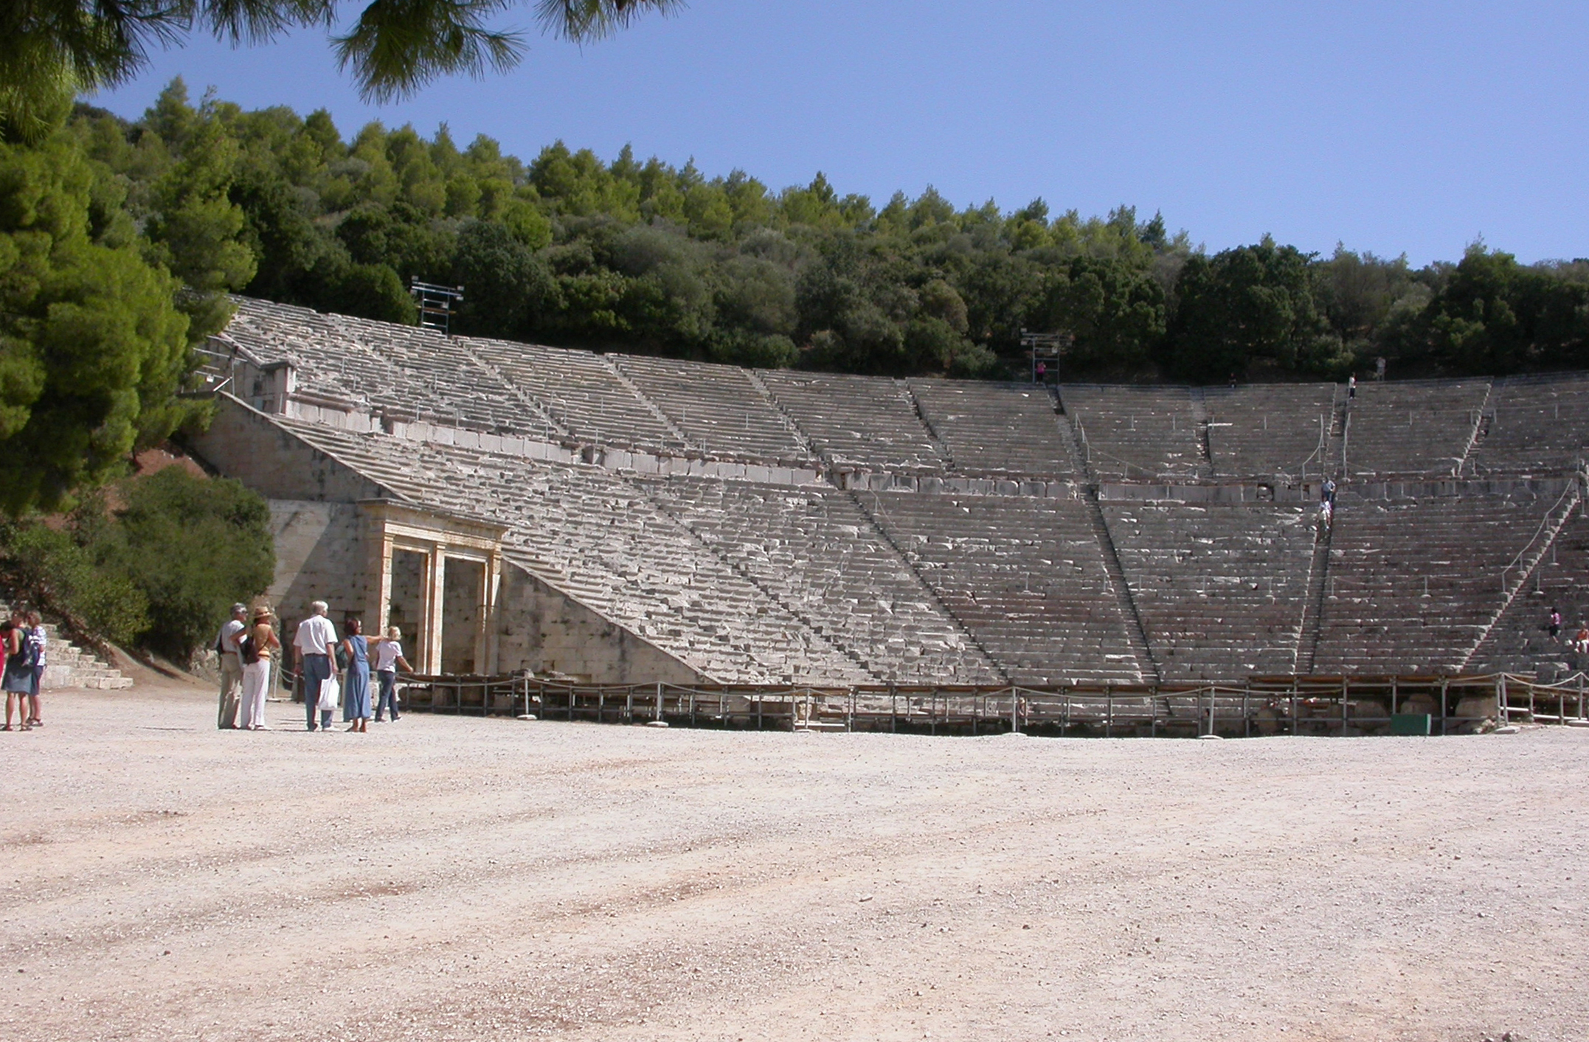

Slide 15
Ο Βιτρούβιος (ή Μάρκος [;] Βιτρούβιος Πολλίων [;;;])
ήταν Ρωμαίος συγγραφέας, αρχιτέκτονας και μηχανικός που έζησε τον 1ο αιώνα π.Χ.
Είναι γνωστός για την πραγματεία του de architectura (ελλην. περί αρχιτεκτονικής),
έργο που περιείχε Δέκα Βιβλία Αρχιτεκτονικής με κανόνες και
αποτελεί το μοναδικό κείμενο αρχιτεκτονικής θεωρίας και πρακτικής που διασώζεται από την ελληνο-ρωμαϊκή αρχαιότητα.

Slide 16
Ο Βιτρούβιος (ή Μάρκος [;] Βιτρούβιος Πολλίων [;;;])
ήταν Ρωμαίος συγγραφέας, αρχιτέκτονας και μηχανικός που έζησε τον 1ο αιώνα π.Χ.
Είναι γνωστός για την πραγματεία του de architectura (ελλην. περί αρχιτεκτονικής),
έργο που περιείχε Δέκα Βιβλία Αρχιτεκτονικής με κανόνες και
αποτελεί το μοναδικό κείμενο αρχιτεκτονικής θεωρίας και πρακτικής που διασώζεται από την ελληνο-ρωμαϊκή αρχαιότητα.

Slide 17
Ο Βιτρούβιος (ή Μάρκος [;] Βιτρούβιος Πολλίων [;;;])
ήταν Ρωμαίος συγγραφέας, αρχιτέκτονας και μηχανικός που έζησε τον 1ο αιώνα π.Χ.
Είναι γνωστός για την πραγματεία του de architectura (ελλην. περί αρχιτεκτονικής),
έργο που περιείχε Δέκα Βιβλία Αρχιτεκτονικής με κανόνες και
αποτελεί το μοναδικό κείμενο αρχιτεκτονικής θεωρίας και πρακτικής που διασώζεται από την ελληνο-ρωμαϊκή αρχαιότητα.

Slide 18
Ο Βιτρούβιος (ή Μάρκος [;] Βιτρούβιος Πολλίων [;;;])
ήταν Ρωμαίος συγγραφέας, αρχιτέκτονας και μηχανικός που έζησε τον 1ο αιώνα π.Χ.
Είναι γνωστός για την πραγματεία του de architectura (ελλην. περί αρχιτεκτονικής),
έργο που περιείχε Δέκα Βιβλία Αρχιτεκτονικής με κανόνες και
αποτελεί το μοναδικό κείμενο αρχιτεκτονικής θεωρίας και πρακτικής που διασώζεται από την ελληνο-ρωμαϊκή αρχαιότητα.

Slide 19
Ο Βιτρούβιος και η αρχαία αρχιτεκτονική
Στο κείμενό του, ο Βιτρούβιος ως αρχιτέκτονας – μηχανικός παρουσιάζει περιγραφές και κανόνες για τη σχεδίαση πολλαπλών κτιρίων / αρχιτεκτονημάτων και ολόκληρων πόλεων, οχυρώσεων, ύδρευσης κτλ.
Ασχολείται με το σχέδιο πόλεως, με δημόσια και ιδιωτικά κτίρια, με οδοποιία, γέφυρες και πολλά άλλα.
Στο πέμπτο βιβλίο του Περὶ ἀρχιτεκτονικῆς (από τα συνολικά δέκα βιβλία) περιγράφει, εκτός άλλων, το ρωμαϊκό καθώς και το ελληνικό θέατρο.
Προσοχή: Δεν σώζονται εικονογραφημένα χειρόγραφα του κειμένου του. Τα όποια σχέδια απαντούν σε αναγεννησιακές και μεταγενέστερες τυπωμένες εκδόσεις.

Slide 20
Ο Βιτρούβιος και το αρχαίο θέατρο
Ως αρχιτέκτονας επίσης, ο Βιτρούβιος περιγράφει τα προς κατασκευή κτίρια με γεωμετρικά σχήματα, στερεομετρικές μορφές και φυσικά αναλογίες.
Στα θέατρα της ρωμαϊκής εποχής, κατά τον συγγραφέα, εγγράφονται τρίγωνα στην ορχήστρα, στα ελληνικά θέατρα τετράγωνα.
Ας σημειωθεί, όμως, ότι από τα περίπου 700 σήμερα γνωστά (από ανασκαφές ή από αναφορές σε αρχαία κείμενα) θέατρα της ελληνικής και ρωμαϊκής αρχαιότητας ούτε ένα δεν αντιστοιχεί απόλυτα στους κανόνες του Βιτρουβίου.

Slide 21
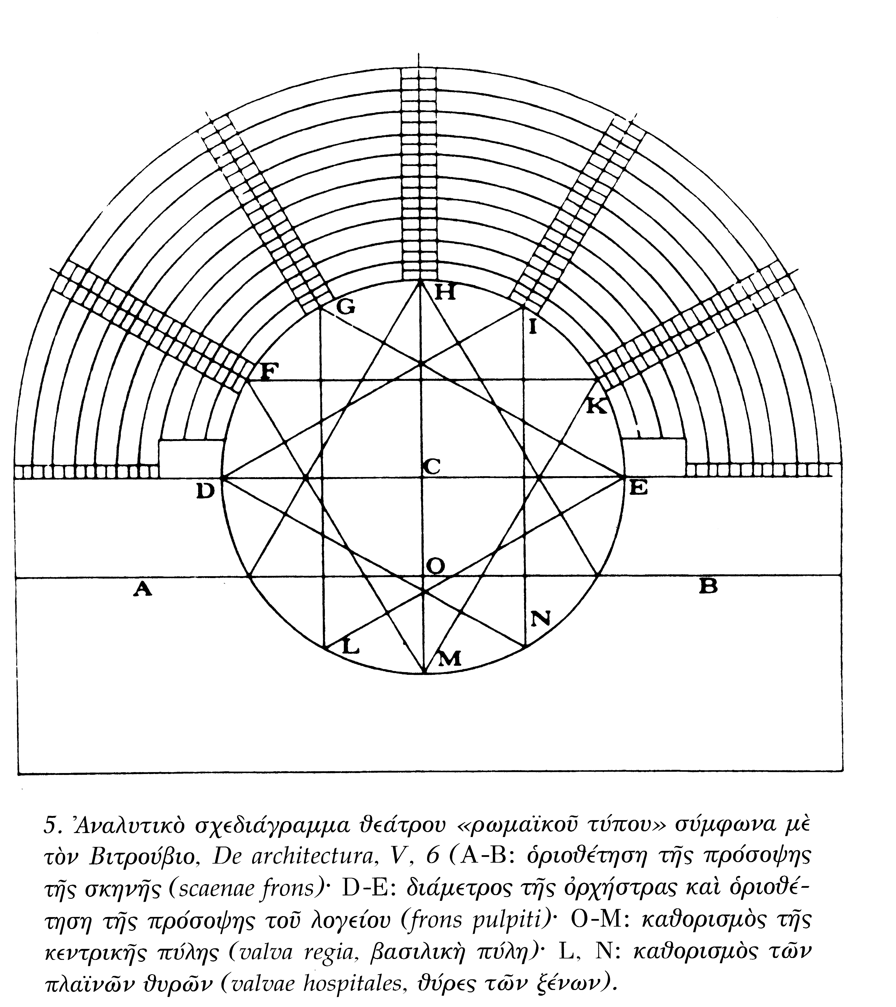
Notes:
21

Slide 22
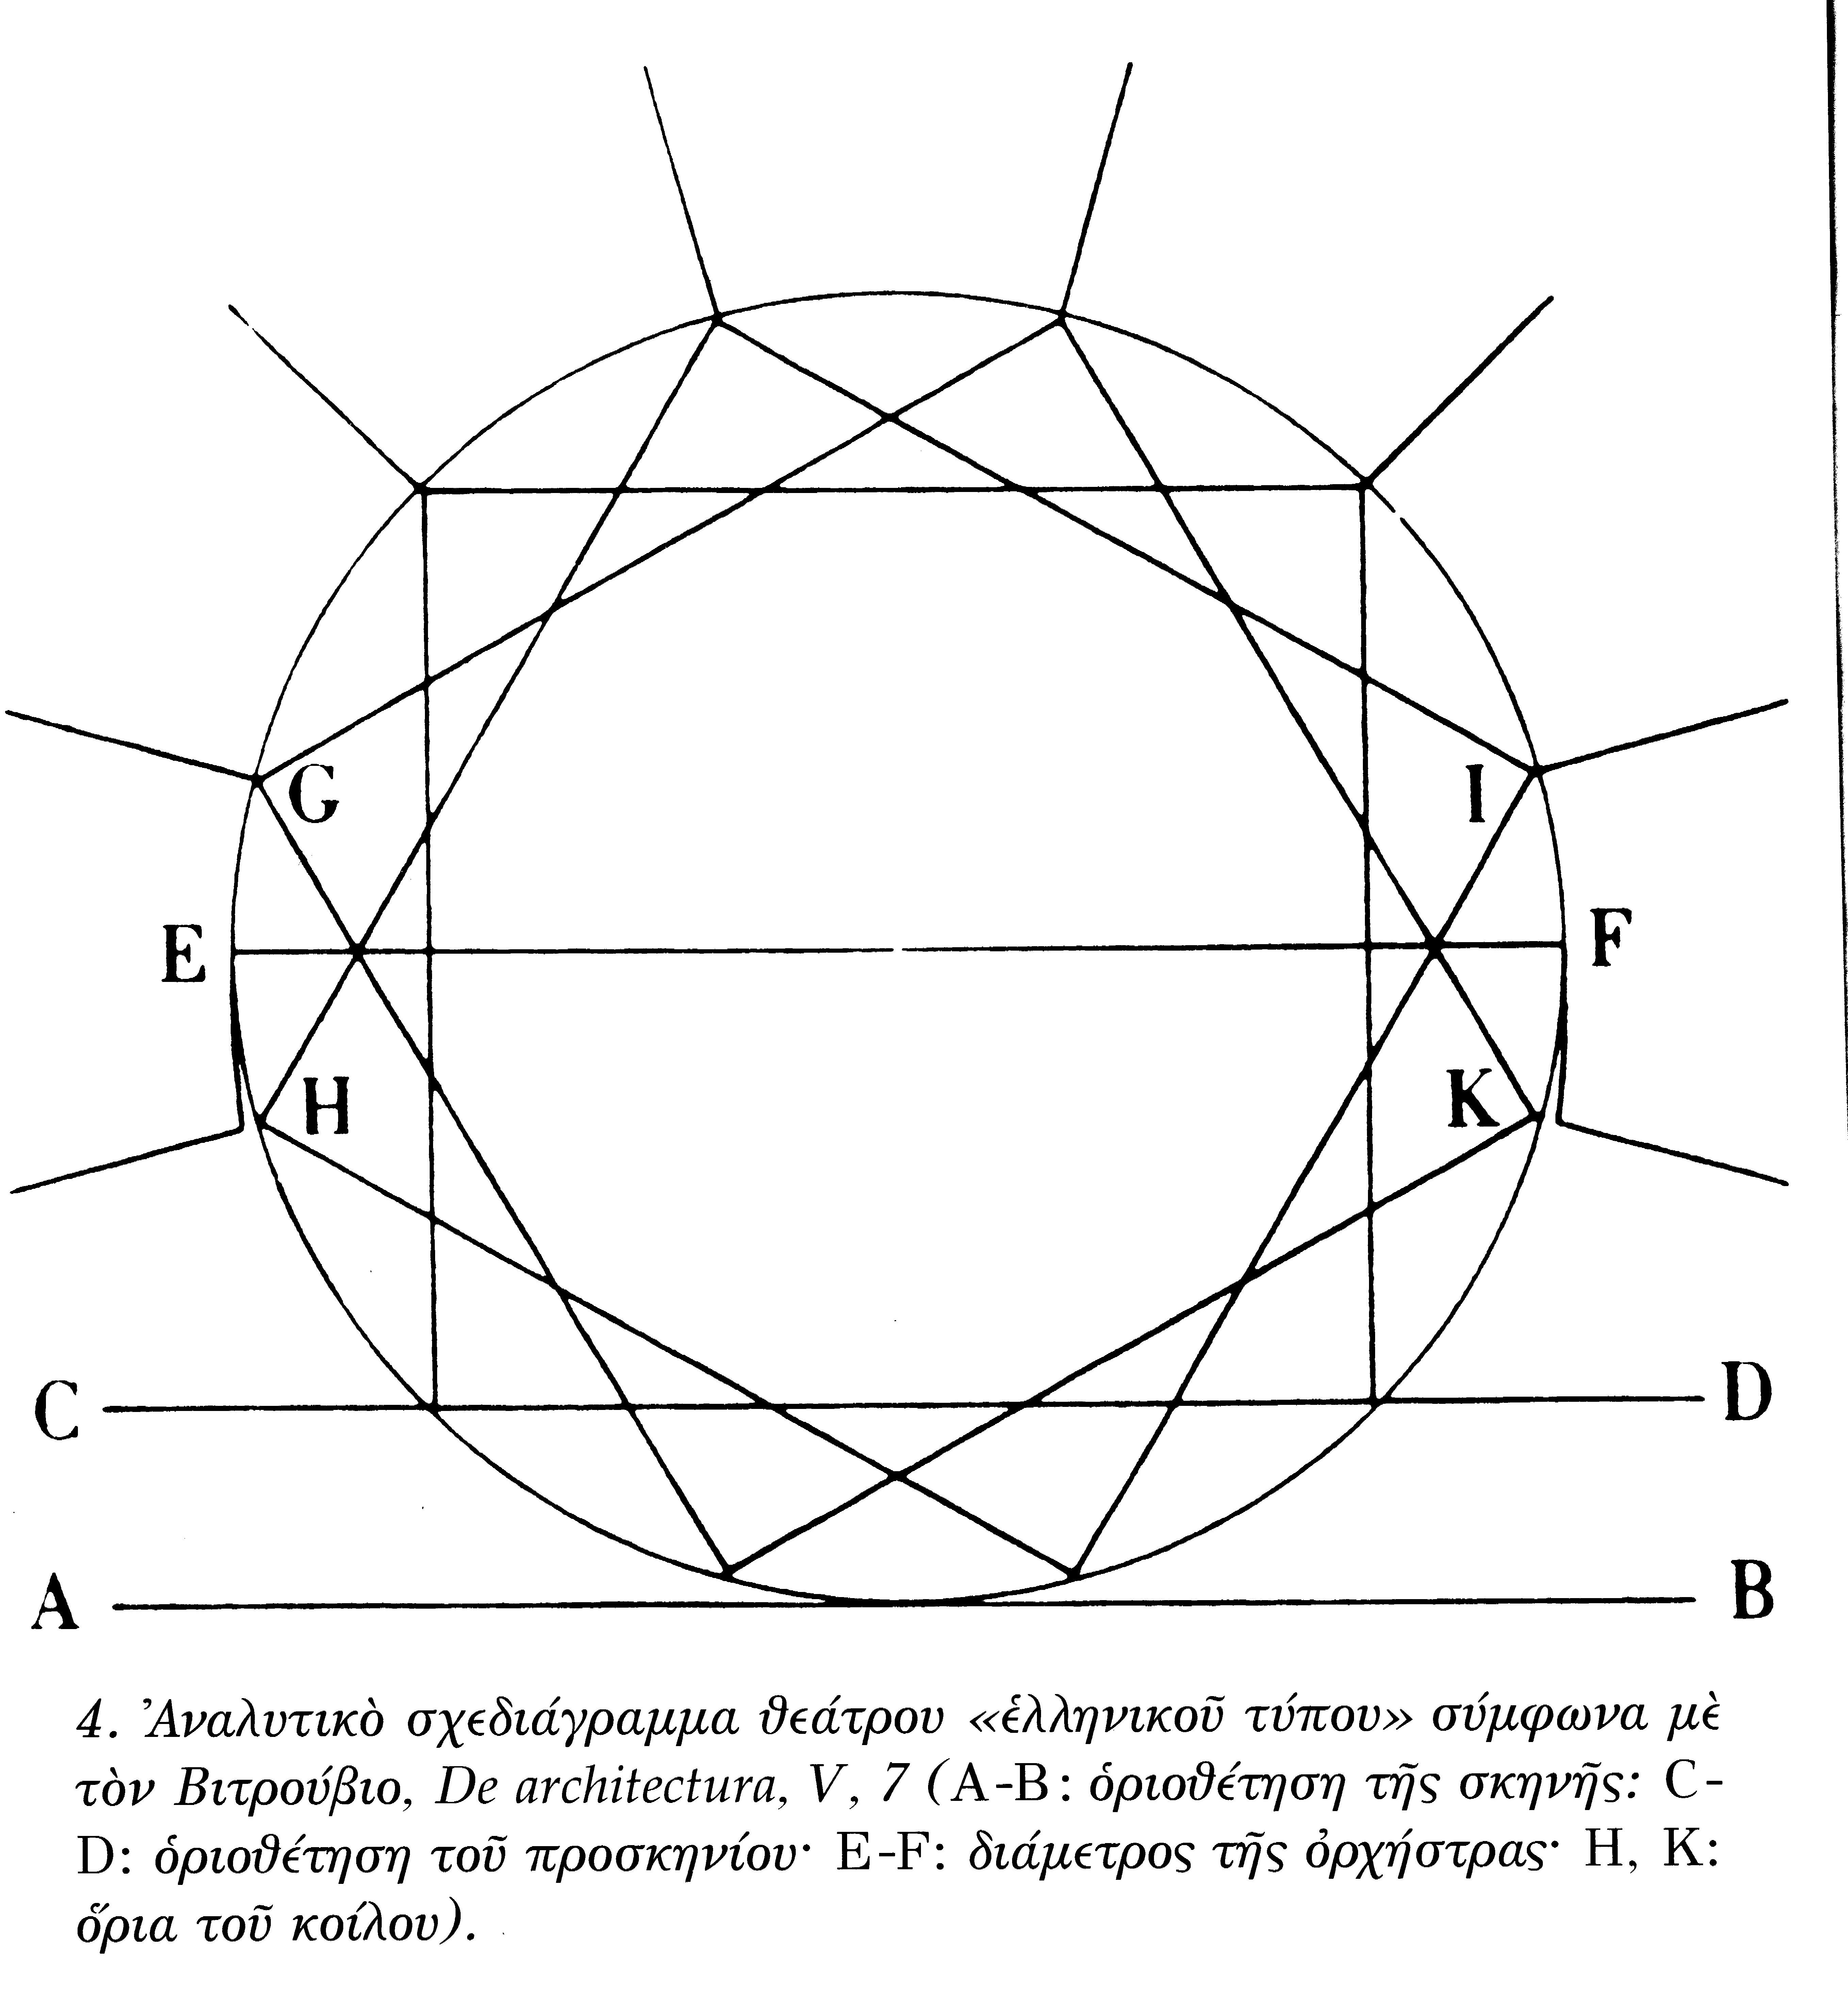
Notes:
22

Slide 23
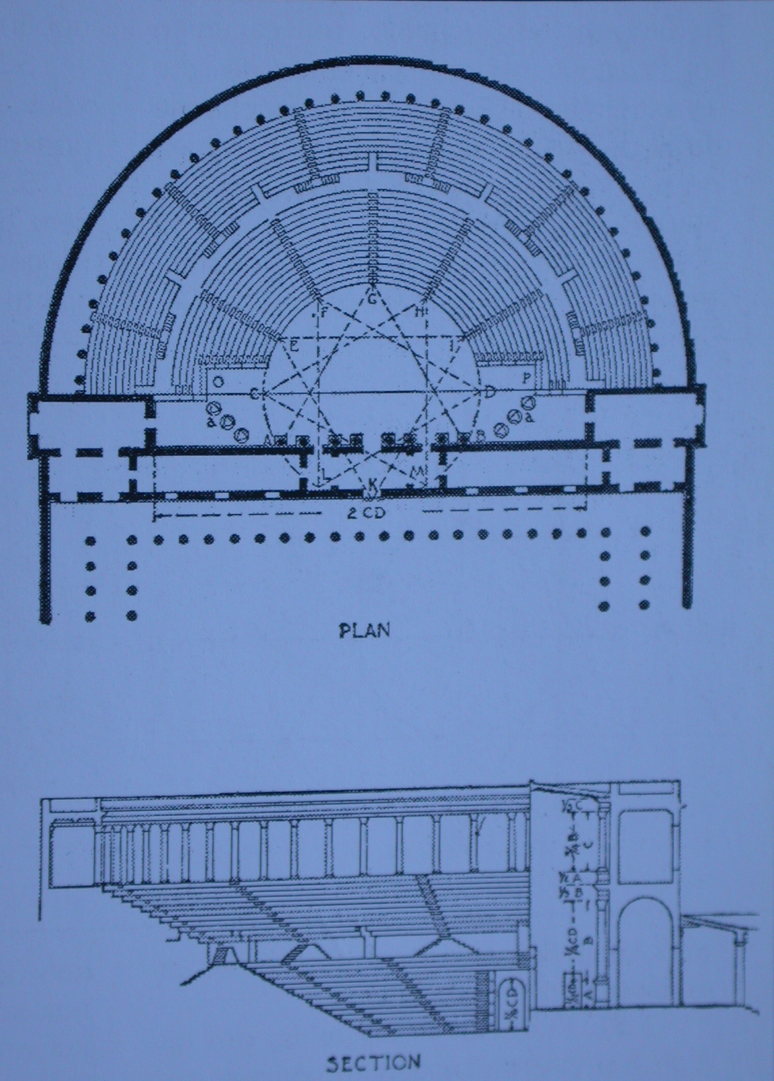

Slide 24
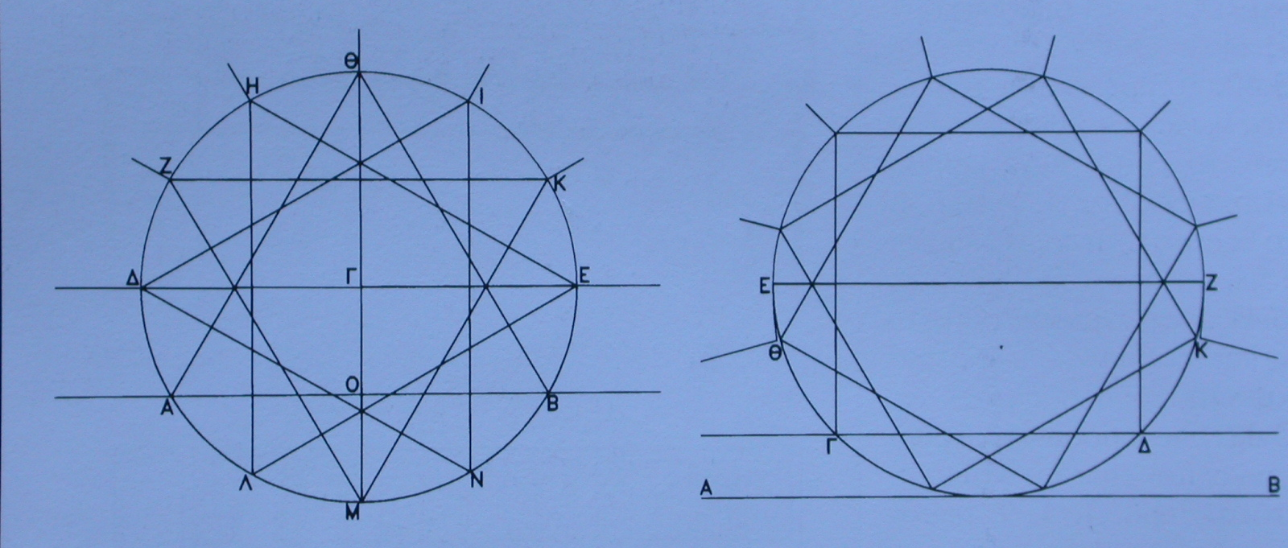

Slide 27
Ο Βιτρούβιος και το αρχαίο θέατρο
Ως αρχιτέκτονας επίσης, ο Βιτρούβιος περιγράφει τα προς κατασκευή κτίρια με γεωμετρικά σχήματα, στερεομετρικές μορφές και φυσικά αναλογίες.
Στα θέατρα της ρωμαϊκής εποχής, κατά τον συγγραφέα, εγγράφονται τρίγωνα στην ορχήστρα, στα ελληνικά θέατρα τετράγωνα.
Ας σημειωθεί, όμως, ότι από τα περίπου 700 σήμερα γνωστά (από ανασκαφές ή από αναφορές σε αρχαία κείμενα) θέατρα της ελληνικής και ρωμαϊκής αρχαιότητας ούτε ένα δεν αντιστοιχεί απόλυτα στους κανόνες του Βιτρουβίου.

Slide 28
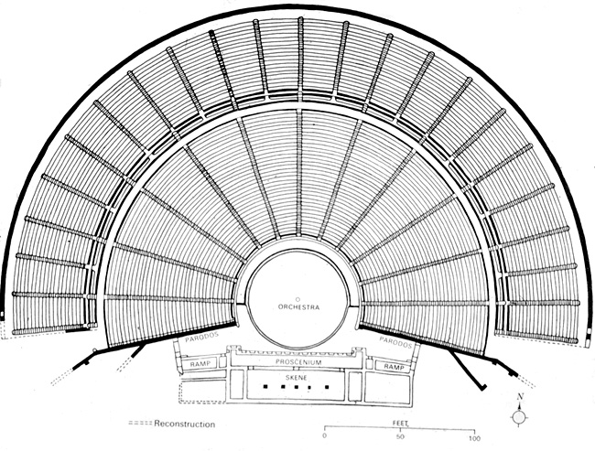

Slide 29
Κριτική στη θεωρία του Βιτρουβίου

Slide 30
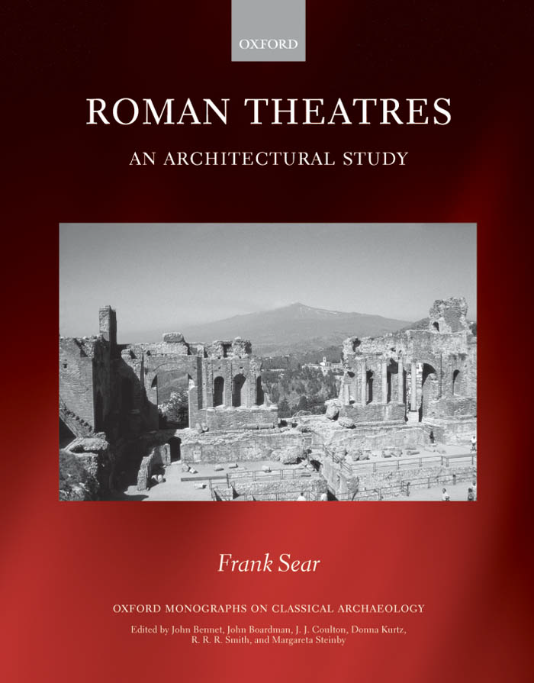
Frank Sear, Roman Theatres: an Architectural Study. Oxford Monographs on Classical Archaeology, Oxford 2006.

Slide 31
Ο Βιτρούβιος και το αρχαίο θέατρο
Το έργο του Βιτρουβίου δεν είχε ξεχαστεί από τη γένεσή του, και κείμενα-επιτομή του αρχίτεκτονα κυκλοφορούσαν και χρησιμοποιούνταν όλο τον μεσαίωνα, προ παντός για την ανέγερση εκκλησιών.
Στην Αναγέννηση οι αρχιτέκτονες άρχισαν να ασχολούνται με τα ερείπια αρχαίων κτιρίων.
Συγχρόνως δημοσιεύονταν και οι πρώτες εκδόσεις του πραγματικού κειμένου του Βιτρουβίου (πρώτη έκδοση 1497, λατινικά· σχολιασμένη έκδοση του Barbaro 1567).
Πρόσφατη έκδοση του έργου έγινε από τον καθηγητή του Παν/μίου Πατρών Παύλο Λέφα σε 2 τόμους, το 1996 και το 2000 αντίστοιχα, λατινικά με ελληνική μετάφραση.

Slide 32
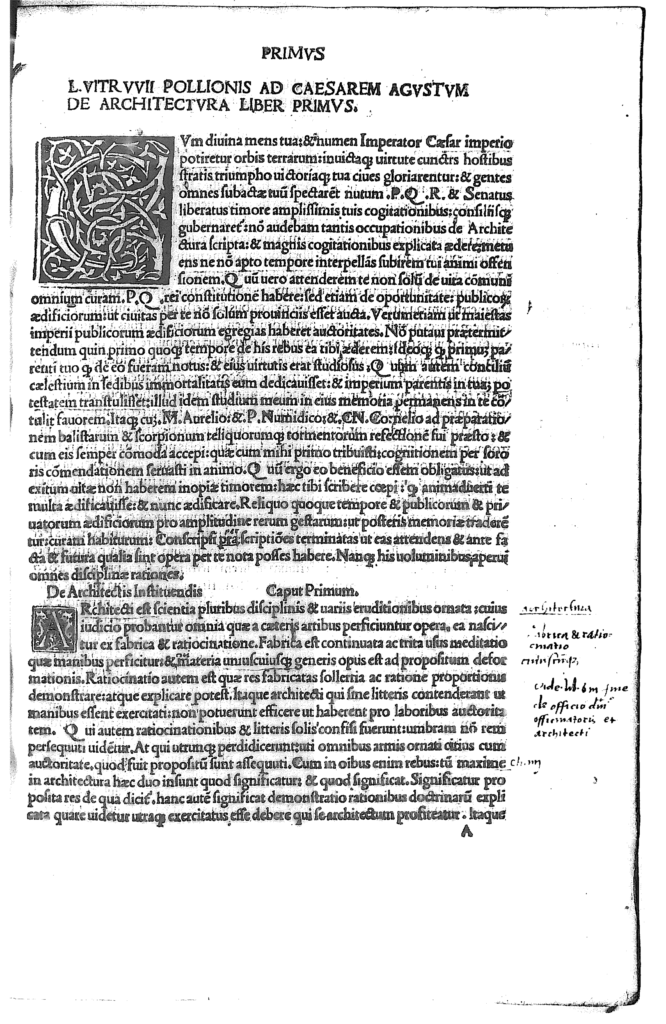
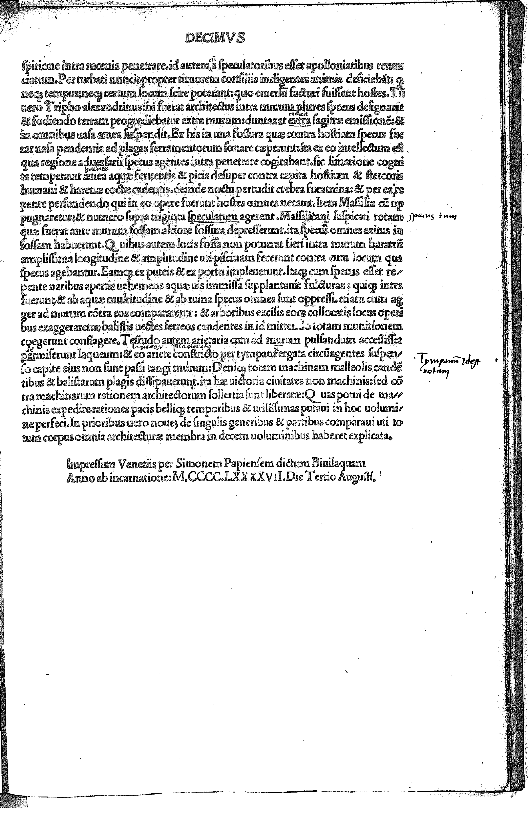

Slide 33
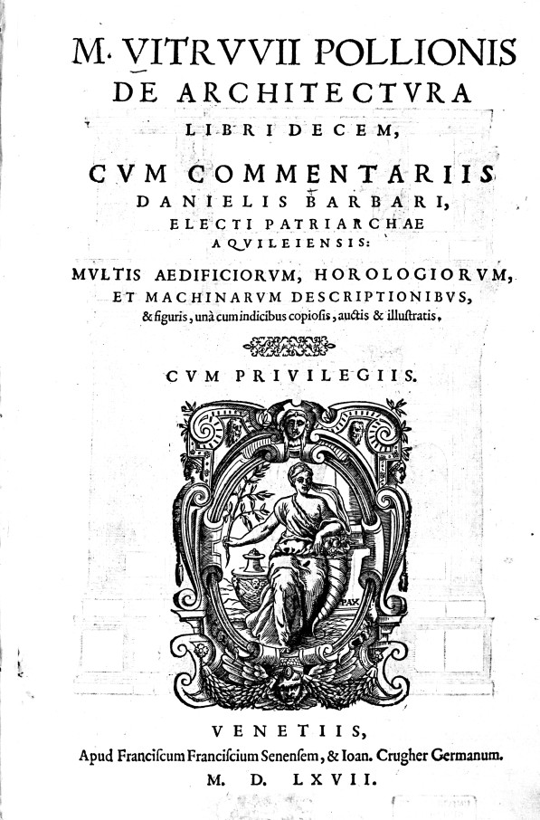

Slide 34
Η ακουστική των αρχαίων θεάτρων κατά τον Βιτρούβιο
Στην Αναγέννηση οι αρχιτέκτονες άρχισαν να ασχολούνται με τα ερείπια αρχαίων κτιρίων.
Για την ακουστική των αρχαίων θεάτρων υπήρξαν ήδη αρχαιοελληνικές μελέτες.
Στα ελληνιστικά χρόνια, όταν ανθούσαν οι σπουδές της μαθηματικής, φυσικής και μηχανικής (Αρχιμήδης, περίπου 250 π.Χ.), κάποιοι λόγιοι ασχολήθηκαν και με την ακουστική (Χρύσιππος, περίπου 250 π.Χ.).
Ο Βιτρούβιος, στην ακουστική βασιζόμενος στον Αριστόξενο από τον Τάραντα (4^{ος} αι.), περιγράφει χάλκινα ηχητικά αγγεία στα αρχαία θέατρα: δεν βρέθηκε όμως ούτε χώρος για αγγεία αυτού του τύπου.

Slide 35
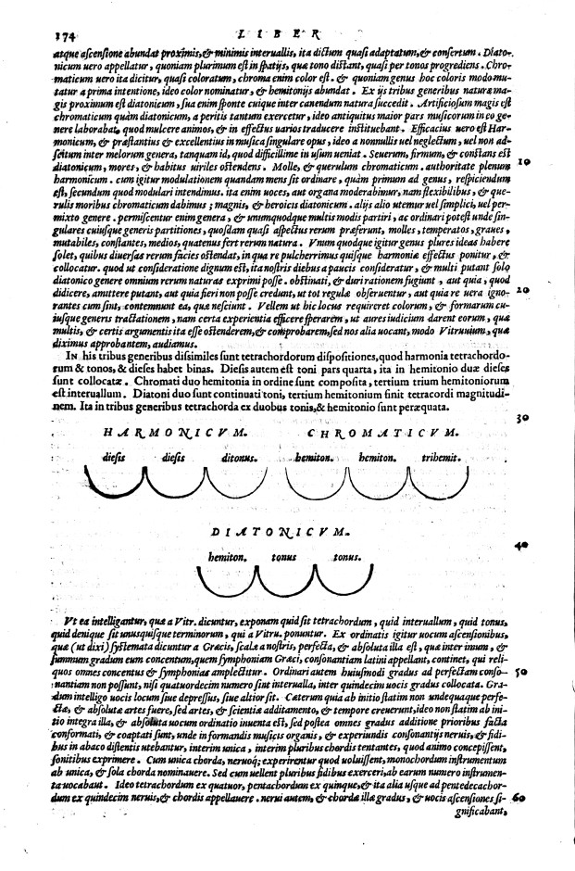

Slide 36
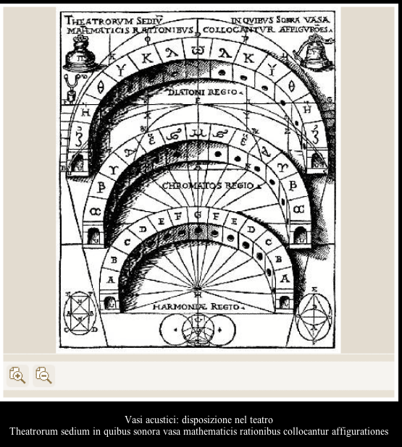

Slide 37
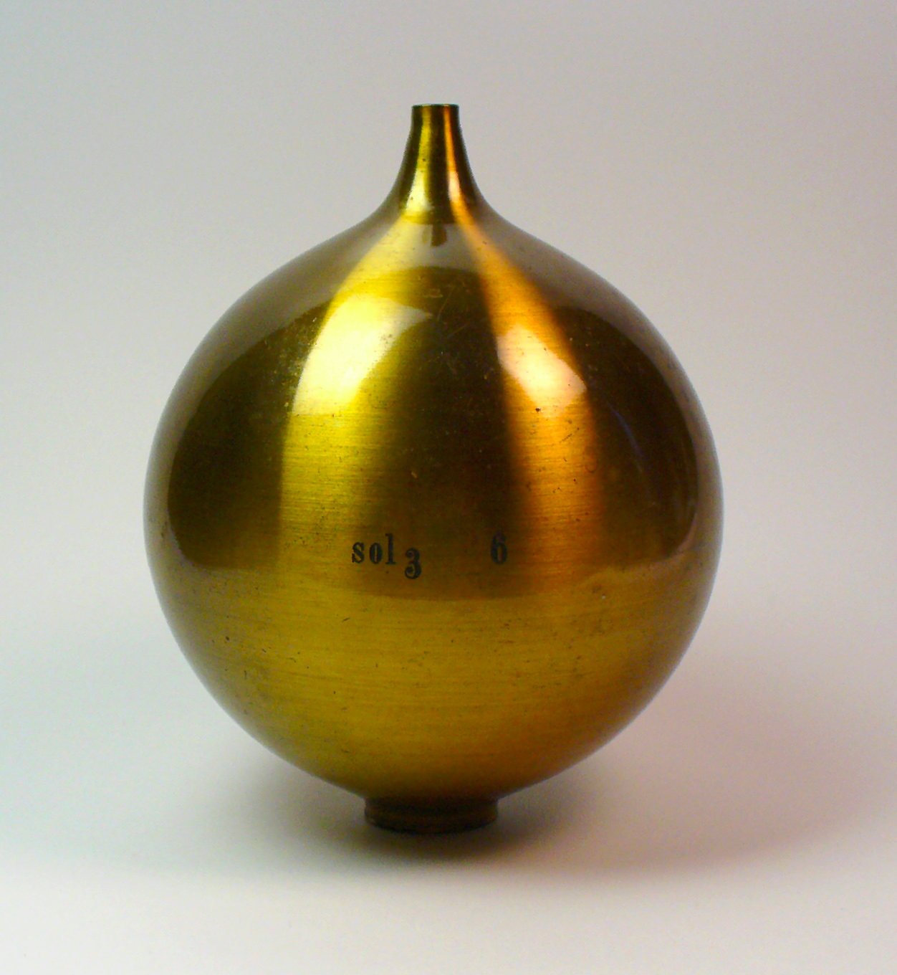
Αντηχείο του Helmholtz, 1900.

Slide 38
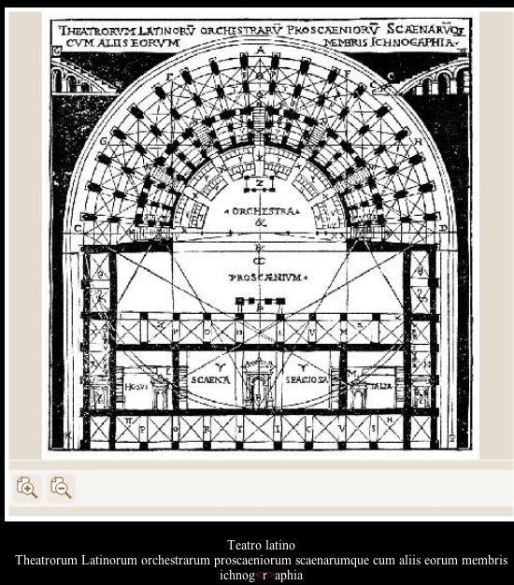

Slide 39
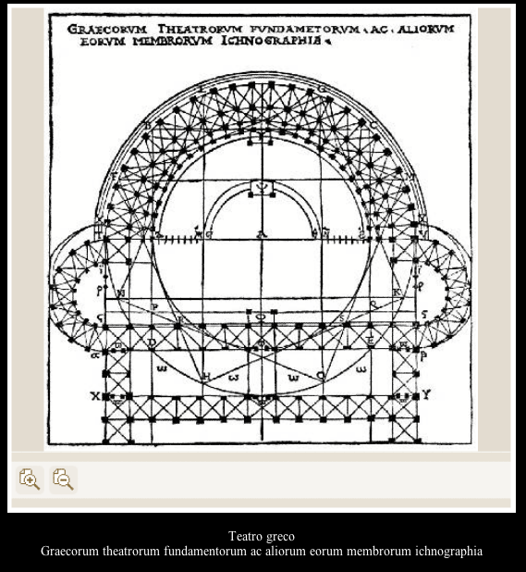

Slide 40
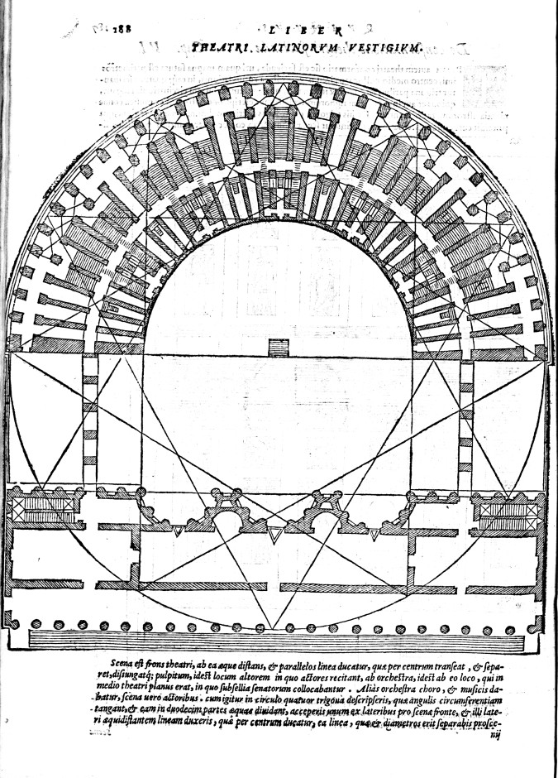

Slide 41
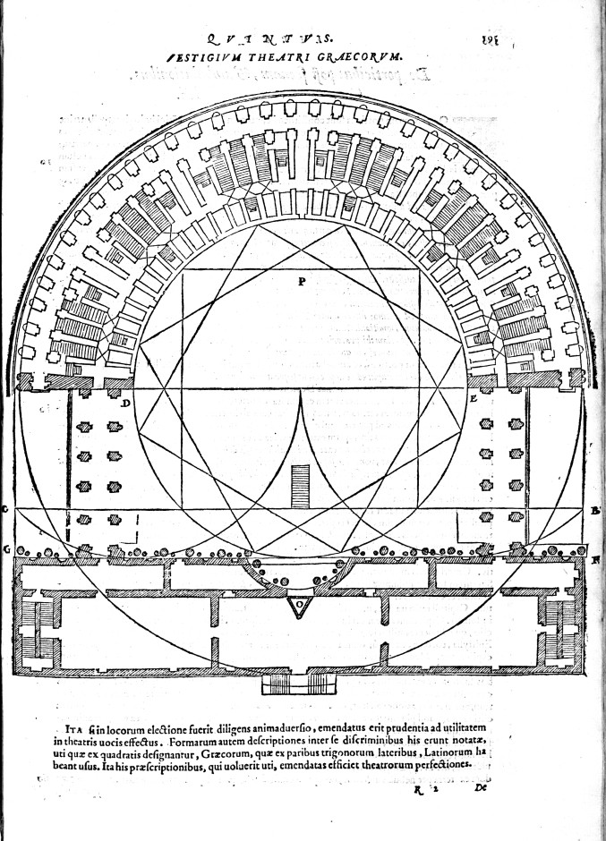

Slide 42
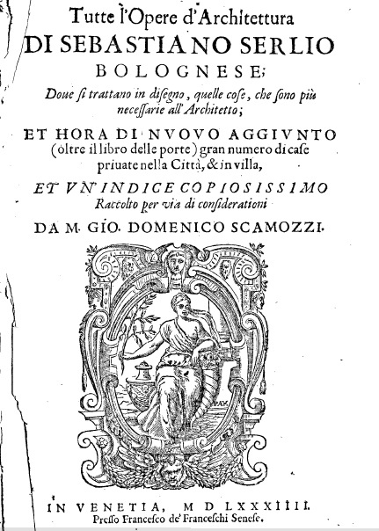

Slide 43
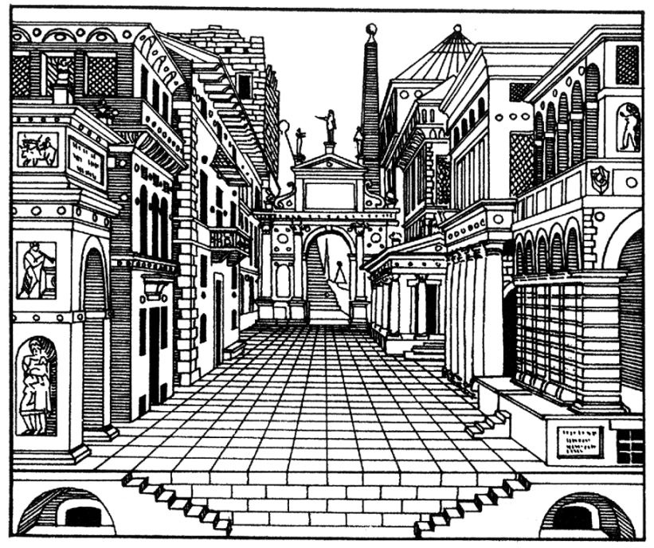

Slide 44
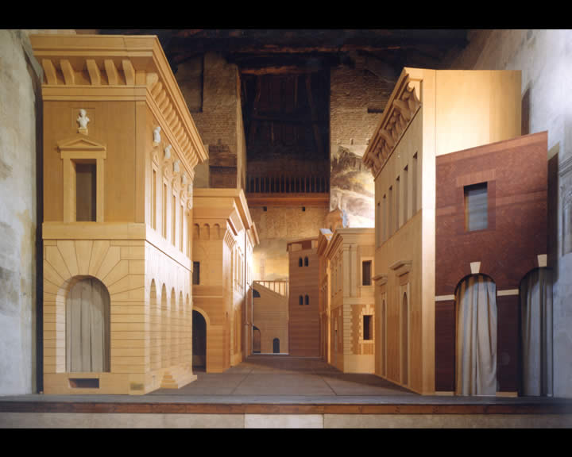

Slide 45
Teatro Olimpico, Vicenza
Κοντά στη Βενετία (βόρεια Ιταλία). Κτίστηκε ανάμεσα στο 1580 και το 1585 από τους Andrea Palladio και Vincenzo Scamozzi. Πρώτο ανεξάρτητο θεατρικό κτίριο των νεότερων χρόνων.
Σκηνή με ξύλινη σκηνογραφία, κατά τις περιγραφές και τα σχέδια του Sebastiano Serlio.

Slide 46
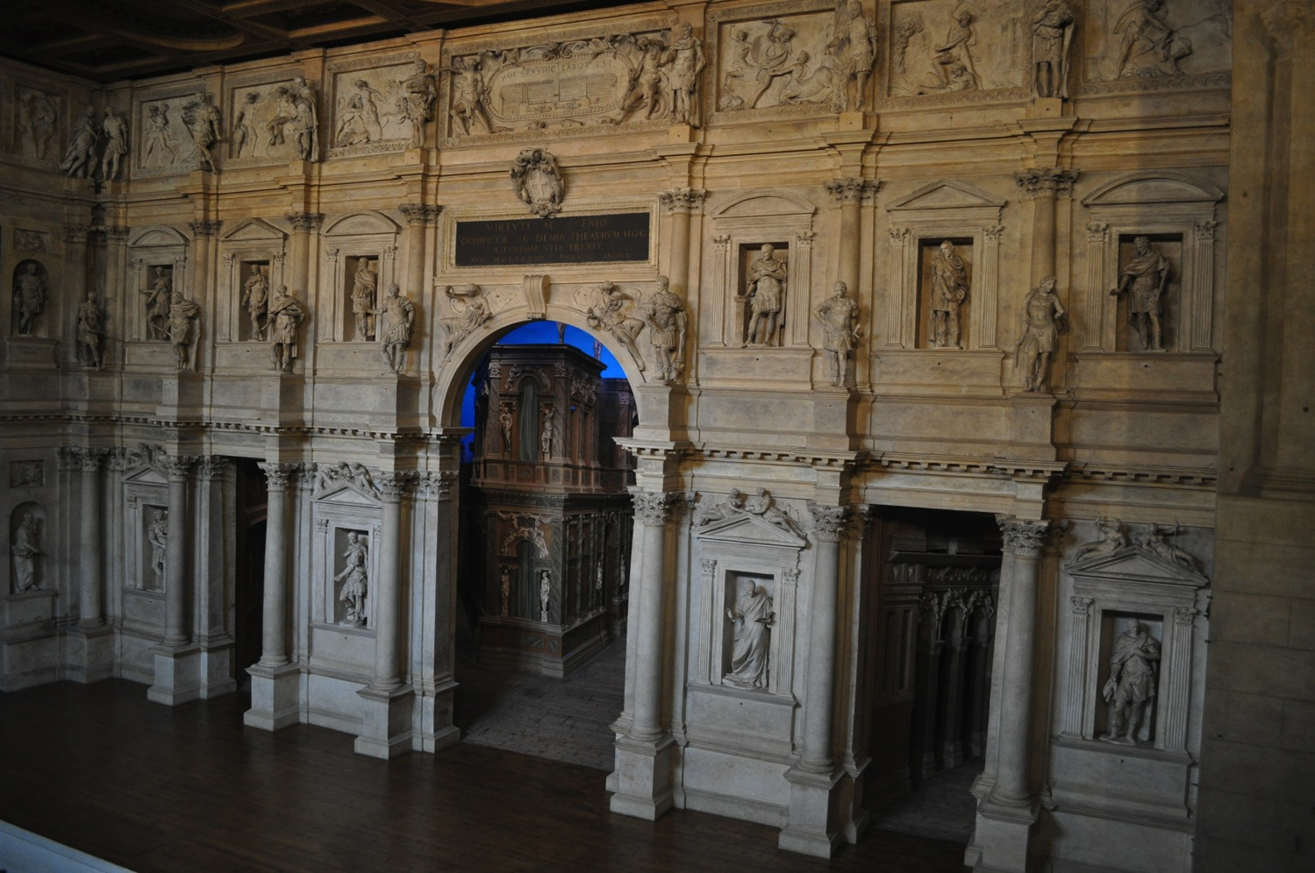

Slide 48
Η επιρροή του έργου του Βιτρουβίου
στις νεότερες μελέτες για το αρχαίο θέατρο
Οι πρώτες «μοντέρνες» μελέτες (από τα μέσα του 19^{ου} αι.) βασίζονται αποκλειστικά στα κείμενα.
Με τις ανασκαφές μνημείων στα τέλη του 19^{ου} αι. αρχίζουν οι συγκρίσεις ανάμεσα στην αρχιτεκτονική και το κείμενο του αρχαίου αρχιτέκτονα.
Για κάποιους μελετητές (Dörpfeld και αρκετοί υποστηρικτές του) ο Βιτρούβιος είναι το απόλυτο πρότυπο για την ερμηνεία του (ελληνικού) θεάτρου.
Δεν υπολογίζουν όμως τη χρονική απόσταση που είχε ο ρωμαίος συγγραφέας από τη γένεση του αρχιτεκτονικού τύπου (περίπου 500 χρόνια!), και το γεγονός ότι δεν έκανε ιστορική, αλλά αποκλειστικά τεχνική μελέτη.

Slide 49
Ενδεικτική Βιβλιογραφία
Bieber, M., The History of the Greek and Roman Theater (Princeton University Press, ²1961).
Λέφας, Π. (με συμβολές των Τάσιου, Θ., Corso, A.), Περί αρχιτεκτονικής / Βιτρουβίου, De architectura (Αθήνα, 1996 και 2000).
Sear, F., Roman Theatres. An Architectural Study (Oxford, 2006).

Slide 50
Τέλος Ενότητας

Slide 51
Άδειες Χρήσης
Το παρόν εκπαιδευτικό υλικό υπόκειται σε άδειες χρήσης Creative Commons.
Για εκπαιδευτικό υλικό, όπως εικόνες, που υπόκειται σε άλλου τύπου άδειας χρήσης, η άδεια χρήσης αναφέρεται ρητώς.

Slide 52
Χρηματοδότηση
Το παρόν εκπαιδευτικό υλικό έχει αναπτυχθεί στα πλαίσια του εκπαιδευτικού έργου του διδάσκοντα.
Το έργο «Ανοικτά Ακαδημαϊκά Μαθήματα στο Πανεπιστήμιο Πατρών» έχει χρηματοδοτήσει μόνο την αναδιαμόρφωση του εκπαιδευτικού υλικού.
Το έργο υλοποιείται στο πλαίσιο του Επιχειρησιακού Προγράμματος «Εκπαίδευση και Δια Βίου Μάθηση» και συγχρηματοδοτείται από την Ευρωπαϊκή Ένωση (Ευρωπαϊκό Κοινωνικό Ταμείο) και από εθνικούς πόρους.

Slide 53
Σημείωμα Ιστορικού Εκδόσεων Έργου
Το παρόν έργο αποτελεί την έκδοση 1

Slide 54
Σημείωμα Αναφοράς
Copyright Πανεπιστήμιο Πατρών, Μάρτιν Κρέεμπ. «Εισαγωγή στην αρχαιολογία του αρχαίου θεάτρου». Έκδοση: 1.0. Πάτρα 2015. Διαθέσιμο από τη δικτυακή διεύθυνση: https://eclass.upatras.gr/courses/THE727/

Slide 55
Σημείωμα Χρήσης Έργων Τρίτων
Το Έργο αυτό κάνει χρήση των ακόλουθων έργων:
Εικόνα 7: https://mw2.google.com/mw-panoramio/photos/medium/4476826.jpg
Εικόνα 8: http://www.theatrum.de/uploads/pics/Verona_Theater_Luftbild_800_01.jpg
Εικόνα 9: http://static2.blog.corriereobjects.it/vocidibrescia/wp-content/blogs.dir/26/files/2014/08/gubbio-500x375.jpg?v=1408224178
Εικόνα 11: Προσωπικό Αρχείο του Διδάσκοντα.
Εικόνα 21: Λέφας, Π. (με συμβολές των Τάσιου, Θ., Corso, A.), Περί αρχιτεκτονικής / Βιτρουβίου, De architectura (Αθήνα, 1996 και 2000). Εικ. 5.
Εικόνα 22: Λέφας, Π. (με συμβολές των Τάσιου, Θ., Corso, A.), Περί αρχιτεκτονικής / Βιτρουβίου, De architectura (Αθήνα, 1996 και 2000). Εικ. 4.
Εικόνα 33: M. Vitruvii Pollionis, De architectura libri decem, cum commentariis Danielis Barbari Electi Patriarchae Aquileinensis. Multis aedificiorum, horologiorum, et machinarum descriptionibus, & figuris, unà cum indicibus copiosis, auctis & illustratis. Venetia 1567. Cover.
Εικόνα 37: https://upload.wikimedia.org/wikipedia/commons/8/80/Helmholtz_resonator.jpg
Εικόνα 42: Serlio S., Tutte l’ Opere d’ Architettura di Sebastiano Serlio Bolognese, Venetia 1584. Cover.
Εικόνα 44β: http://images.placesonline.com/photos/93826_sabbioneta_teatro_all__antica_sabbioneta.jpg
Εικόνα 46: https://upload.wikimedia.org/wikipedia/commons/thumb/4/4b/Teatro_olimpico,_scena_07.JPG/1024px-Teatro_olimpico,_scena_07.JPG

